Slide 1

DÍA NACIONAL DE LA EDUCACIÓN FÍSICA Y DEPORTE ESCOLAR.
MARTES 08 ABRIL

Slide 2
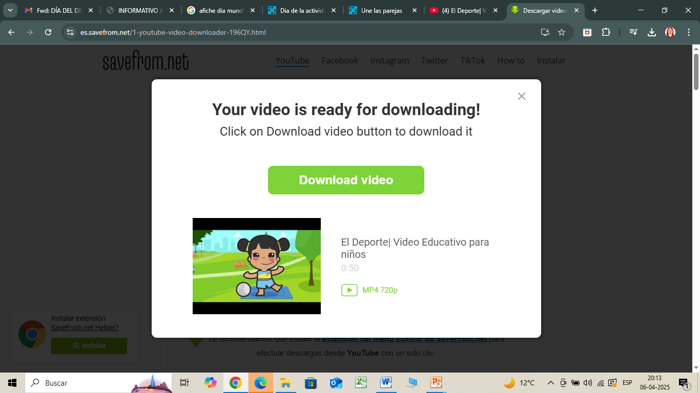
VIDEO YOUTUBE
https://www.youtube.com/watch?v=VS-erBrxALM

Slide 3
CUESTIONARIO
https://wordwall.net/es/resource/6376964/semana-de-la-actividad-fisica

Slide 4
HORA DE TRABAJAR EN TU LAMINA

Slide 5
¡GRACIAS!

